Slide 1
Les métiers de l’enseignant chercheur : quelle professionnalisation ?
Professeur Ch. Hanzen
Université de Liège
Faculté de médecine vétérinaire
E-mail : christian.hanzen@ulg.ac.be
Bibliographie : http://orbi.ulg.ac.be/
Page face book : www.facebook.com/theriogenologie
Université de Djibouti
8 novembre 2017

Slide 2

Quel voyage allons-nous faire ensemble ?
Prendre du recul :
Qui suis-je ?,
L’Ulg ?
Le contexte universitaire européen
Nos défis d’enseignants
Allons au cinéma
Faire apprendre pour demain
La trilogie du choix d’enseigner ou de faire apprendre

Slide 3


Recteur : professeur Albert Corhay
https://www.uliege.be/cms/c_8699436/fr/portail-uliege

Slide 4
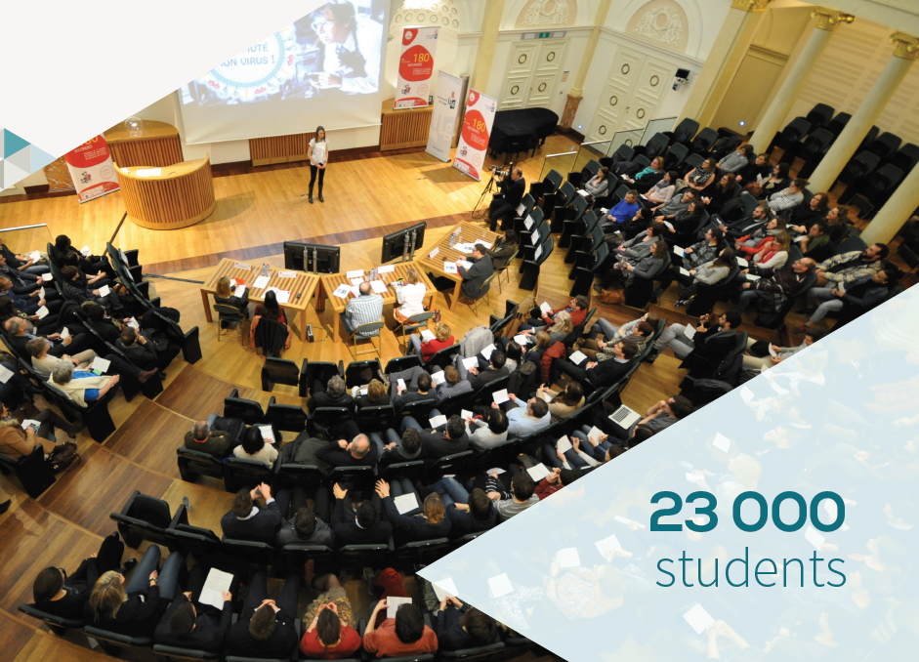

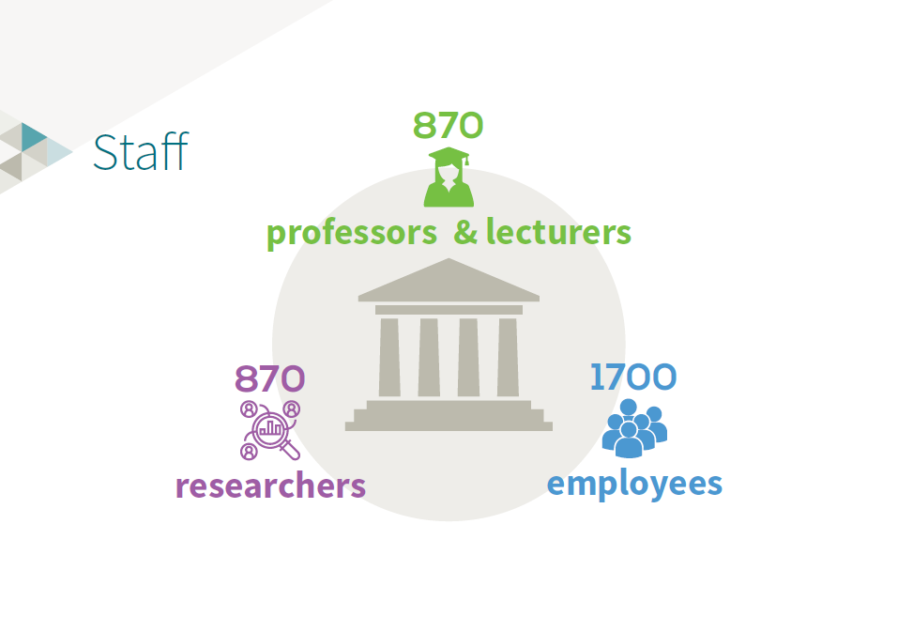
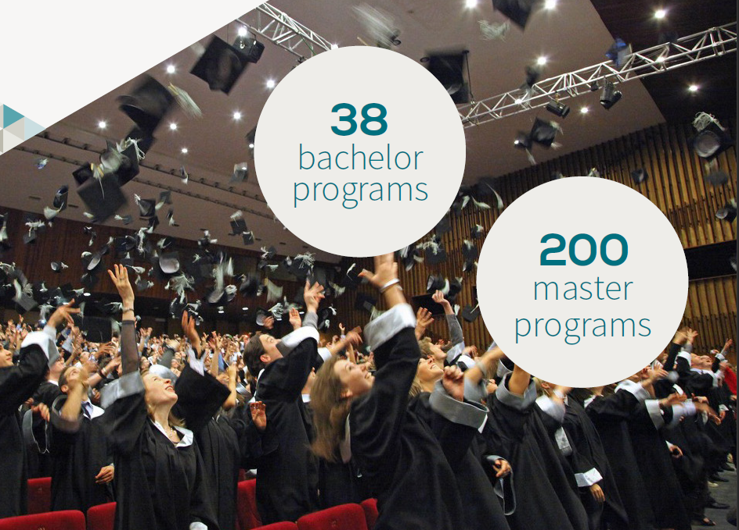

Slide 5
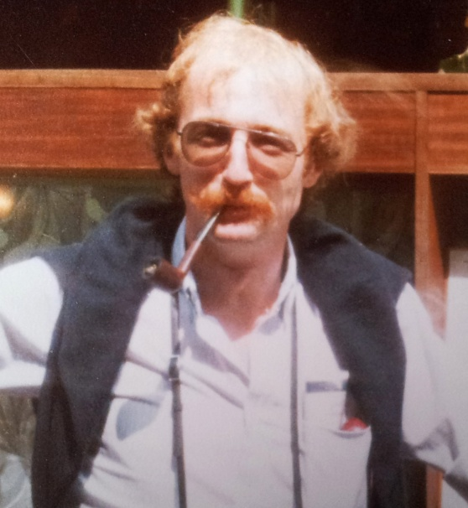
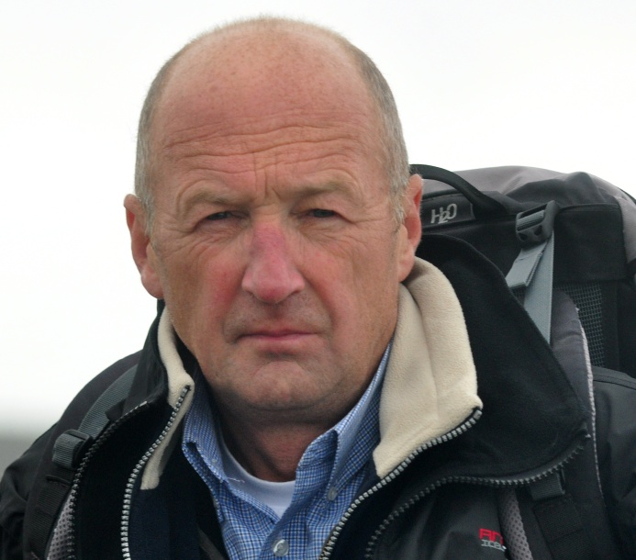
40 ans de mon parcours universitaire
Recherche
Pédagogie
1977
2017
DMV
1975
1er Assistant
1984
Chargé
de cours
1998
Professeur2007
Assistant
1977
Chef de travaux
1984
DES
Peda
2003
Master
Peda
2012
Diploma bovine repro
1989
PhD
1994

Slide 6
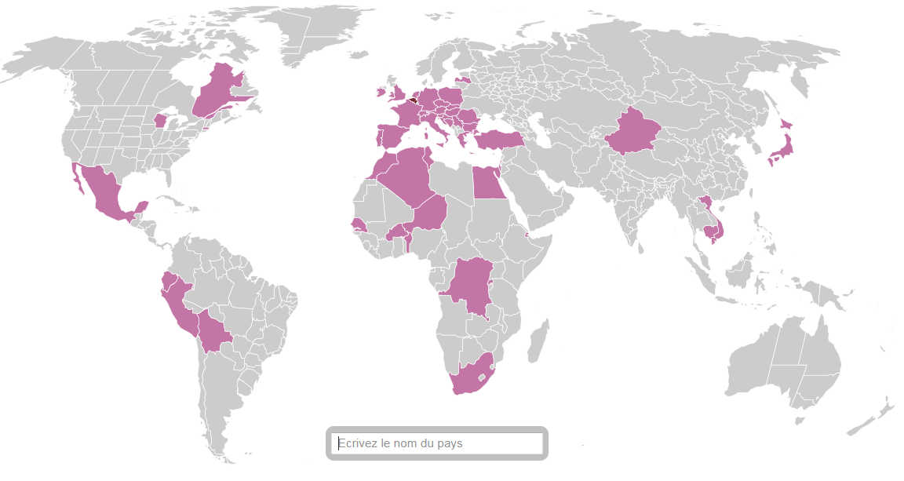
Mes missions d’enseignement et de coopération

Slide 7
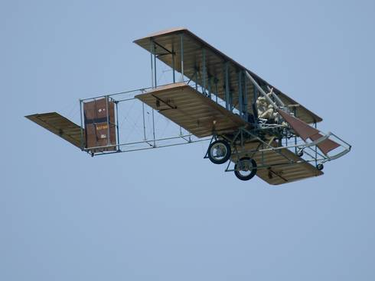

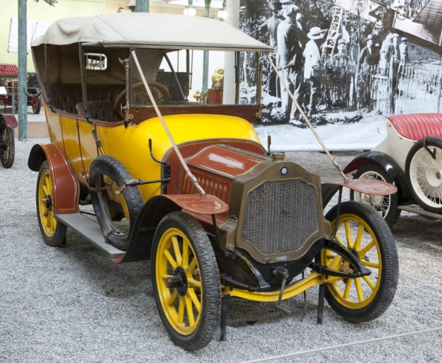

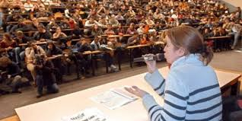
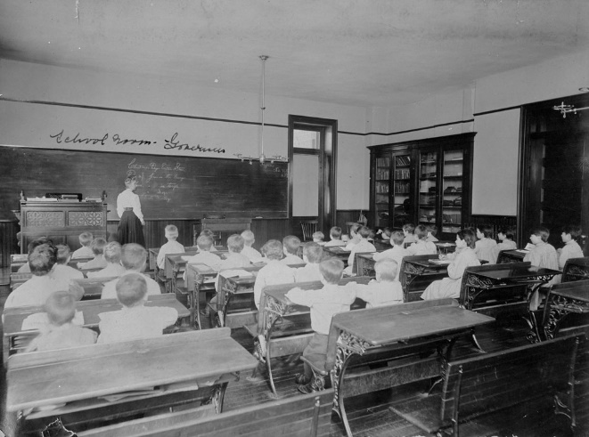
Cherchez l’erreur

Slide 8
- Déclaration de Bologne
- Learning outcomes de Dublin (connaissances,
compréhension, jugements, communication,
autonomie)
- Renforcement de la gouvernance
- Démarche qualité (rankings)
Massification des universités
Manque de financement
Merchandisation des étudiants
Conciliation études et travail
Employabilité
POLITIQUE
ECONOMIQUE
Les évolutions
de l’enseignement
supérieur en Europe
N étudiants universitaires
européens : 19, 6 10⁶
N diplômés par an : 4,1 10⁶
http://ec.europa.eu/eurostat/
PEDAGOGIQUE
Développement des approches constructivistes et socioconstructivistes
Organisation des ECTS (prise en compte du travail personnel de l’étudiant
Enseignant : organisateur de dispositifs de formation >>>> transmetteur

Slide 9
Faire de la recherche
de haut niveau pour augmenter le ranking
Trouver des fonds
(Manager)
Rendre des comptes
(portfolios)
Atteindre les objectifs d’apprentissage
Faire de la recherche
(construire son CV)
Les défis pour
les enseignants
Avoir des taux de réussite élevés
Développer ses compétences en enseignement
Capacité à intégrer les TIC
Capacité à travailler en équipe
Rendre les étudiants
satisfaits

Slide 10
L’enjeu de la professionalisation
Nos enfants iront-ils demain dans des écoles eugénistes ?
Laurent Alexandre
https://www.youtube.com/watch?v=wWF7R2vs3qM

Slide 11
La question qui tue ?

Slide 12
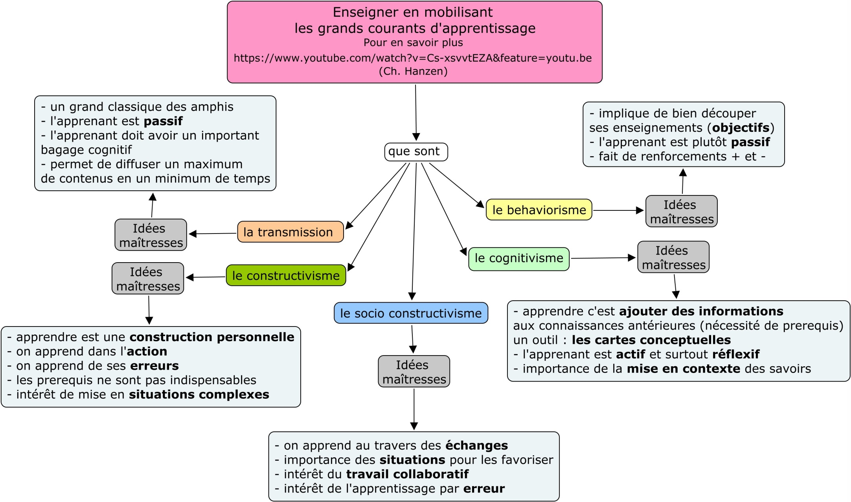
Faire apprendre d’accord mais comment apprend-t-on ?

Slide 13
L’encadrant
Enseigner vs Apprendre
Les étudiants
Les méthodes
Les outils

Slide 14
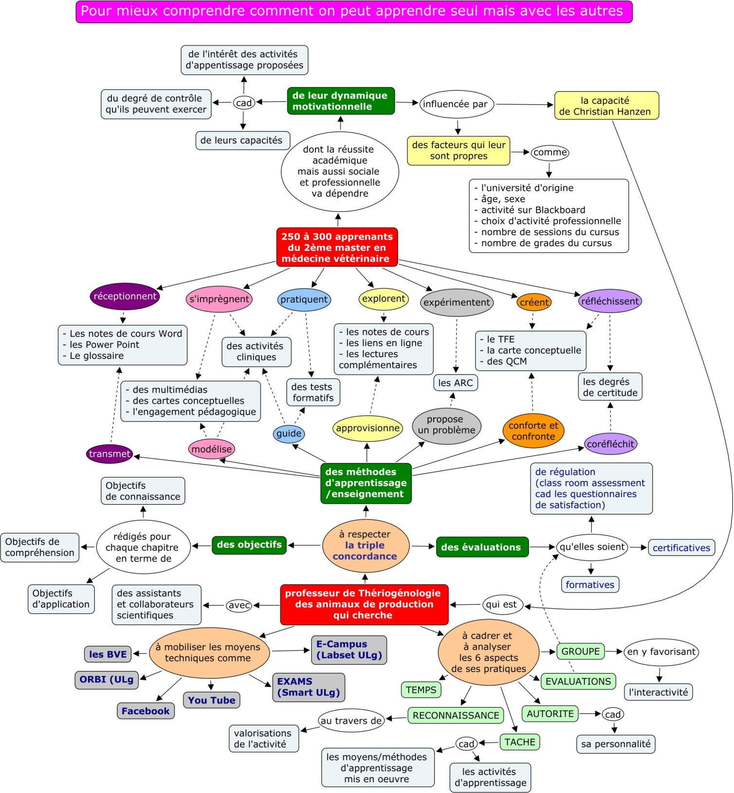
Les étudiants
Les méthodes
Les outils
L’encadrant

Slide 15
Les étudiants

Slide 16
https://www.youtube.com/watch?v=dGCJ46vyR9o&feature=player_embedded
Les « nouveaux » étudiants

Slide 17
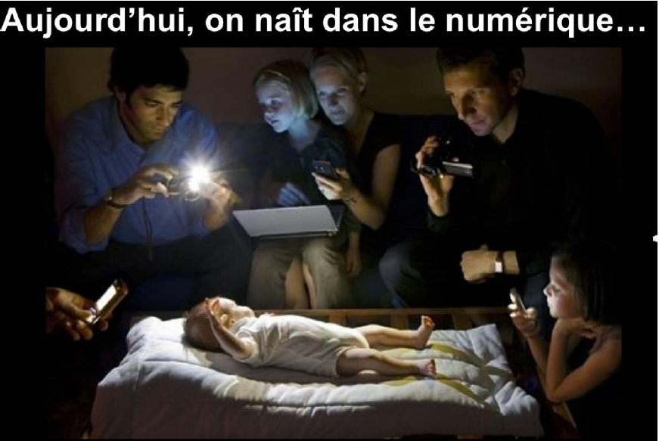
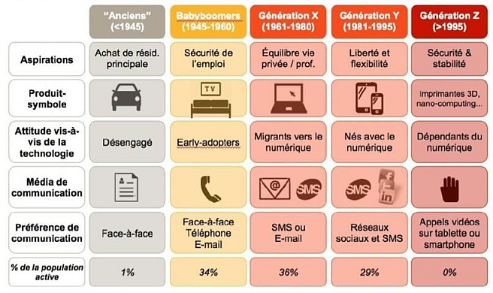
Génération Y
Elle a grandi avec les TIC
Elle s’en sert pour
- Communiquer
- Collaborer
- Créer
S’adapter aux outils …numériques

Slide 18
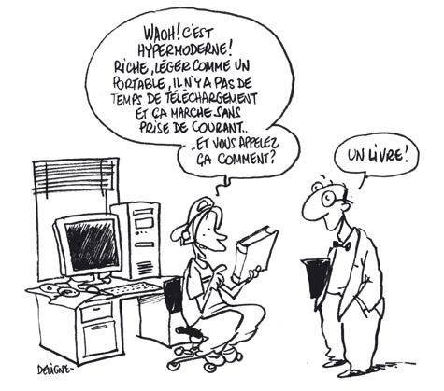

Slide 19
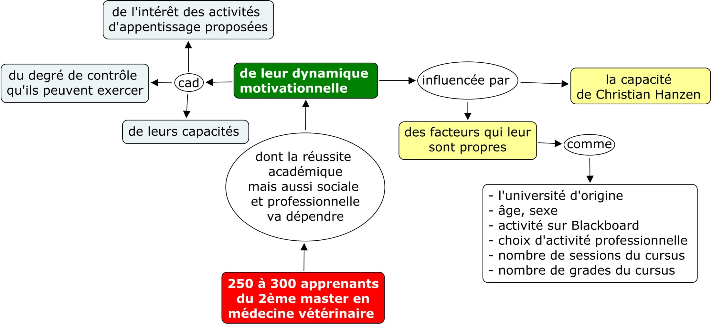
Les étudiants

Slide 20
Oui, les étudiants sont capables de faire la part des choses prioritaires et accessoires.
NON
OBJECTIFS spécifiques à rédiger

Slide 21
On apprend qu’en écoutant.
NON
diversification des moyens d’apprentissage
et donc des METHODES

Slide 22
Pas de problème, les étudiants savent prendre des notes
NON
nécessité d’un conséquent travail de rédaction de notes de cours ou à défaut d’un « guide » d’utilisation d’un ouvrage de référence

Slide 23
Les étudiants ont les prerequis nécessaires à la compréhension automatique des contenus enseignés
NON
Nécessité de les vérifier et de former dans un contexte aussi authentique que possible

Slide 24
Les étudiants ont cette capacité naturelle à signaler leur incompréhension
NON
Il faut leur donner l’occasion de s’exprimer en intensifiant l’interactivité

Slide 25
Qui sont-ils ?
Ils vivent dans un espace qui n’est plus limité par des distances. Ils accèdent aisément à toute personne, à tout lieu, à tout savoir.
Leur entourage humain a changé, en nombre et en variété de religions, langues et cultures.
Ils sont conscients de vivre dans un monde interconnecté dans lequel rien ne leur est étranger.
Ils exploitent naturellement les technologies comme un outil qui augmente leur capacité à penser.
Leurs langages parlé et écrit évoluent a un rythme beaucoup plus soutenu qu’il n’a évolué auparavant.
De nombreux métiers pour lesquels ils se préparent n’existent parfois pas encore aujourd’hui.

Slide 26
Interactivité
Contextualisation
En 4 mots donnons du sens à ce que nous souhaitons leur apprendre
Diversification
(des méthodes)
Objectifs

Slide 27
Les méthodes

Slide 28

Le cerveau : une boite noire
A découvrir via
les sciences cognitives
- Psychologie cognitive
- Linguistique
- Neurosciences
- Informatique (IA)
- Anthropologie
- Philosophie

Slide 29
Les méthodes
On se souvient de
Passive
10 % de ce qu’on lit
Lire
Ecouter
20 % de ce qu’on entend
Regarder des images
30 % de ce qu’on voit
Regarder un film
Voir une démonstration pratique
50 % de ce
qu’on voit et entend
Active
Participer à une discussion
Donner une conférence
70 % de ce qu’on dit
Réaliser soi-même une expérience
90 % de ce
qu’on dit et fait
Adapté de R. Felder : Teaching effectiveness work book

Slide 30
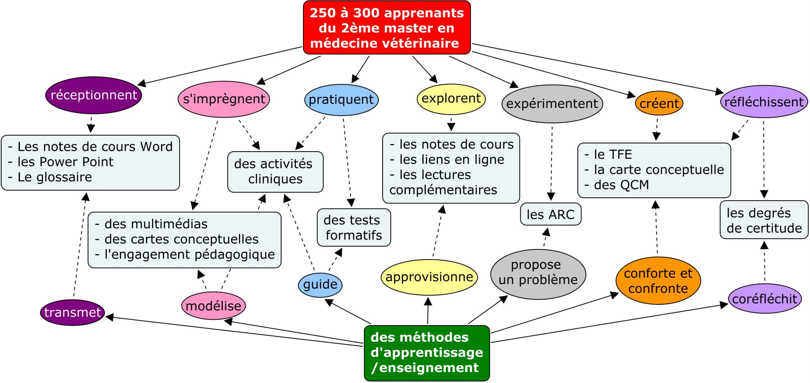
Les méthodes adaptées aux contextes d’apprentissage

Slide 31
Créer
concevoir une méthode, une idée,
un produit original
Evaluer
estimer en appliquant des critères
Analyse
Les méthodes adaptées
aux objectifs (cognitifs)
Pyramide de Bloom 1956
Et Anderson 2000
Objectifs cognitifs
identifier les composantes d’un tout
Application
mobiliser des connaissances
dans une situation familière
Compréhension
donner du sens à l’information
Connaissance
récupérer de l’information

Slide 32
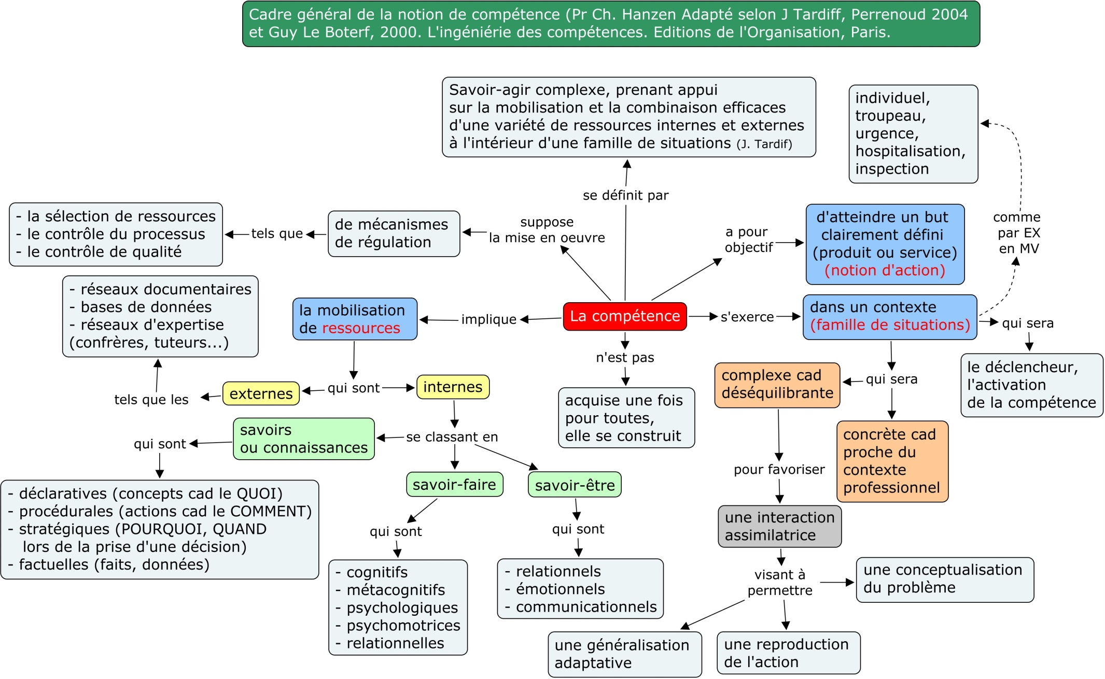
Compétence, vous avez dit compétence ?

Slide 33
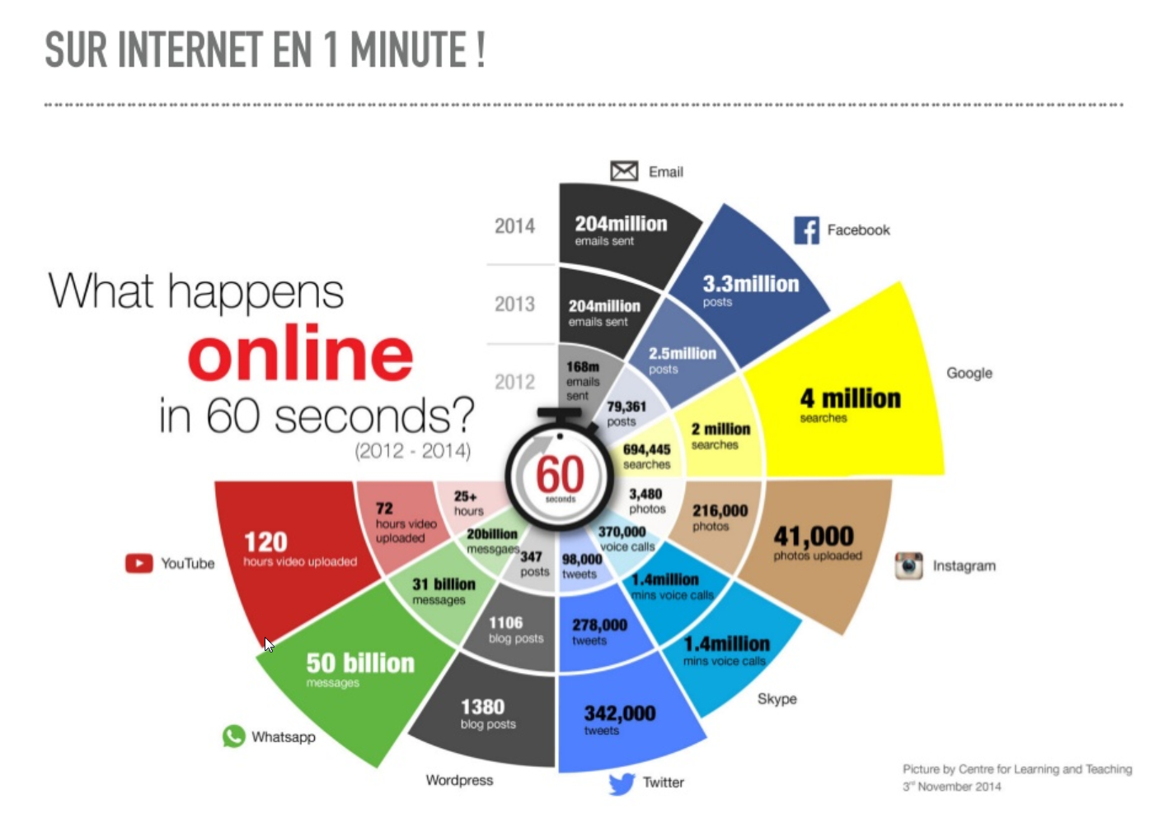
Vous avez dit transmissif

Slide 34
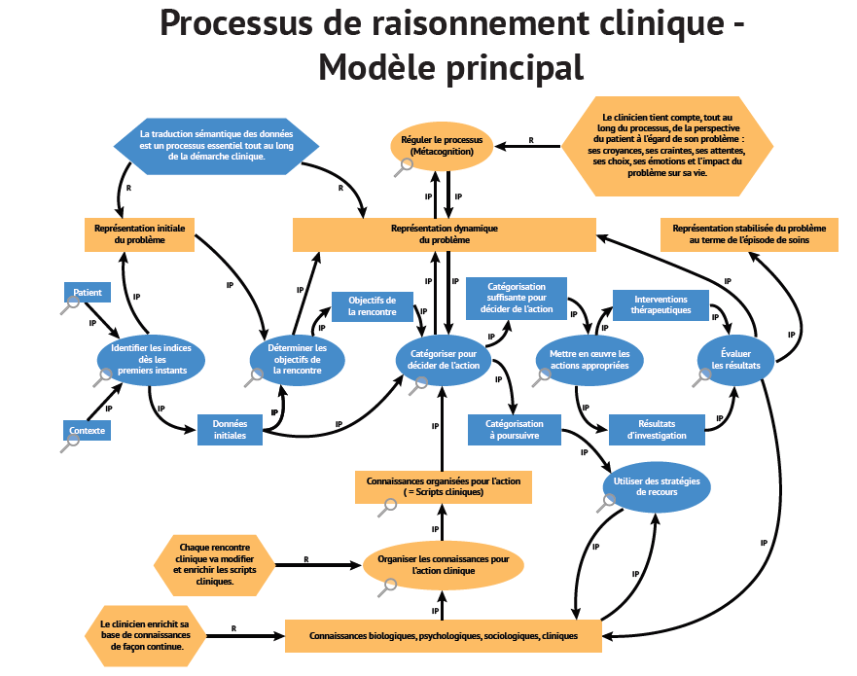
Contextualisation

Slide 35
Les outils

Slide 36
Vive (?) les power points

Slide 37

Vous
avez déjà VU saloper des PPT
avez déjà salopé des PPT vous-mêmes
avez des (contre) conseils à donner.
Adapté de D Leclercq 2012
http://hdl.handle.net/2268/120092

Slide 38

Salopage 1 : réduire la zone de projection
Utilisez des fonds de dias
à bordures !
L’évolution de l’Homme
L’évolution de l’Homme
75 % de
Non Voyants
L’expression « Hominisation » apparaît
pour la première fois dans les livres de Pierre Teilhard
de Chardin et du philosophe français Edouard Leroy
(1970-1954) et fait appel à deux facteurs psychiques :
la réflexion et la conspiration (concours vers
un même effet).
L’expression « Hominisation » apparaît
pour la première fois dans les livres de Pierre Teilhard
de Chardin et du philosophe français Edouard Leroy
(1970-1954) et fait appel à deux facteurs psychiques :
la réflexion et la conspiration (concours vers
un même effet).
Notes:
Il n’est pas rare de voir des amphithéâtres conçus pour accueillir 300 places assises, mais avec un écran qui ne permettra qu’à une toute petite partie d’entre eux (ceux de l’avant, évidemment) de VOIR ce qui est projeté.

Slide 39
Salopage 2 : cacher une partie du visible
Avec votre
corps

Slide 40
Salopage 3 :
Ecrivez petit : 6
Ecrivez petit : 8
Ecrivez petit : 10
Ecrivez petit : 12
Ecrivez petit : 16
Ecrivez petit : 20
Ecrivez petit : 44
Mais pas trop grand
: 96

Slide 41
Salopage 5 : Foncez le fond
L’expression « Hominisation » apparaît
pour la première fois dans les livres de Pierre Teilhard de Chardin et du philosophe français Edouard Leroy (1970-1954) et fait appel à deux facteurs psychiques : la réflexion et la conspiration (concours vers un même effet).
L’expression « Hominisation » apparaît
pour la première fois dans les livres de Pierre Teilhard de Chardin et du philosophe français Edouard Leroy (1970-1954) et fait appel à deux facteurs psychiques : la réflexion et la conspiration (concours vers un même effet).
L’expression « Hominisation » apparaît
pour la première fois dans les livres de Pierre Teilhard de Chardin et du philosophe français Edouard Leroy (1970-1954) et fait appel à deux facteurs psychiques : la réflexion et la conspiration (concours vers un même effet).
L’expression « Hominisation » apparaît
pour la première fois dans les livres de Pierre Teilhard de Chardin et du philosophe français Edouard Leroy (1970-1954) et fait appel à deux facteurs psychiques : la réflexion et la conspiration (concours vers un même effet).
Notes:
C’est, contrairement aux idées les plus fréquentes, le contraste de lettres « Noires » (sombres) sur fond « Blanc » (clair) qui conviennent le mieux ergonomiquement à la lecture (fatigue visuelle et cérébrale), et non jaune sur fond bleu, etc. Ce n’est pas pour rien que les livres sont toujours conçus selon ce contraste. On trouvera des explications théoriques à ce phénomène dans le chapitre 1 (La perception) du syllabus de D. Leclercq « Audio-Visuel et Apprentissage ». STE-Université de Liège (tél 04-3662061), e-mail Jeannine@Elias@ulg.ac.be pour en obtenir des copies (payantes).

Slide 42
Salopage 6 : Perturbez la lecture des textes par des animations
Lire peut être agréable, si le cerveau sait où fixer les yeux.
Trop d’animations INUTILES peuvent nuire.
Et même donner mal à la tête.
Voire donner des hauts-le cœur.

Slide 43
Salopage 8 : Confondez livre et l’écran
Notre opinion est que, sans y aller par quatre chemins, sans
battre la campagne, il faut prendre une position. La nôtre est la
suivante. Elle l’est et l’a d’ailleurs toujours été et nous avons la
ferme conviction qu’elle le restera, bien que des éléments
nouveaux peuvent évidemment surgir à tout moment qui la
remettent en question, qui la fassent vaciller sur ses bases.
Nous l’avons déjà dit à plusieurs reprises, nous le disons et
nous le redirons autant de fois qu’il le faudra pour nous faire
entendre, pour nous faire comprendre, voire pour nous faire
accepter. Bref, notre position, en un mot comme en cent, est que…
Réduire le volume de texte au maximum

Slide 44
Vive l’interactivité
Les techniques de retroaction en classe (TRC)
Les classroom assments techniques (CAT)
https://uclouvain.be/fr/etudier/lll/memos-du-louvain-learning-lab.html
Class-room assessments techniques http://sites.southseattle.edu/tlc/Home/cats

Slide 45
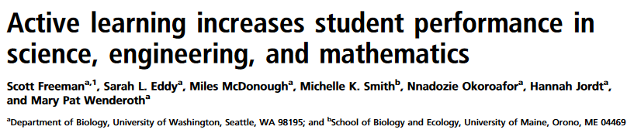
Proceedings of the National Academy of Sciences (PNAS) 2014 .
Soyez actifs
Rendez-les actifs

Slide 46
Pourquoi de l’interactivité ? 7 propositions
La qualité des apprentissages et directement liée à celle de l’enseignement
Pour améliorer leur efficacité, les enseignants doivent d’abord rendre leurs objectifs explicites et ensuite recueillir de l’information sur le niveau atteint
Pour améliorer leurs apprentissages, les étudiants ont besoin de recevoir très tôt et très fréquemment un feedback précis et ciblé. Ils doivent aussi apprendre à s’autoévaluer.
Le type d’évaluation le plus susceptible d’améliorer l’enseignement est celui organisé par l’enseignant pour répondre aux questions à l’égard de leur propre enseignement
Les défis intellectuels sont de puissantes sources de motivation pour l’enseignant et les étudiants.
Les TRC peuvent être organisés par tout enseignant dans n’importe quelle discipline
Les TRC activent la motivation des enseignants et des étudiants.
https://alfresco.uclouvain.be/alfresco/service/guest/streamDownload/workspace/SpacesStore/4b85bdff-49bf-11dd-b40e-7d3969d8e496/9MemoTRC.pdf?guest=true

Slide 47
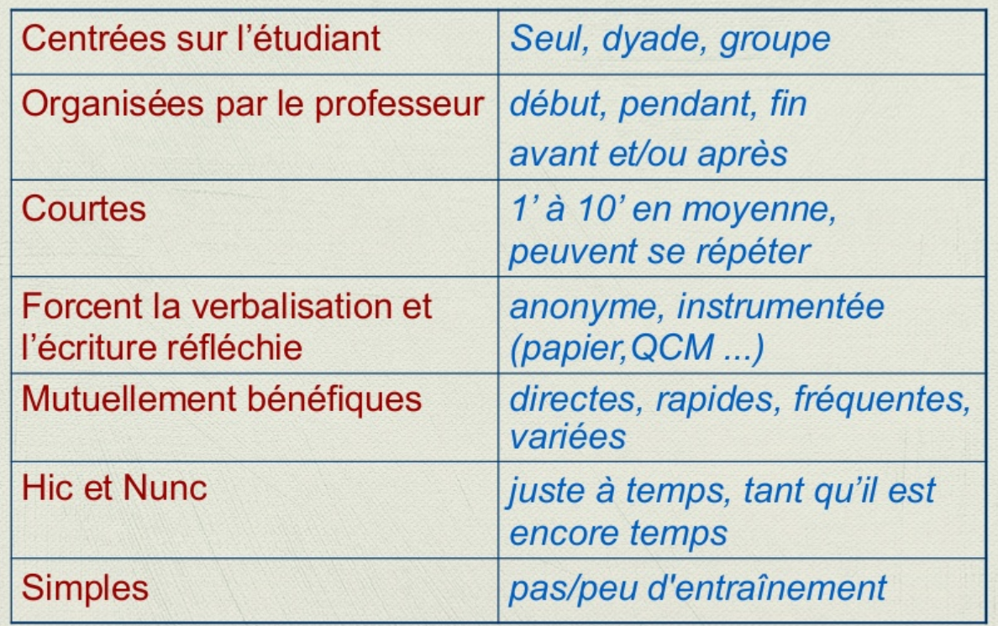
Elles sont de nature fort différentes

Slide 48

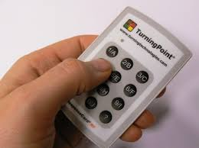
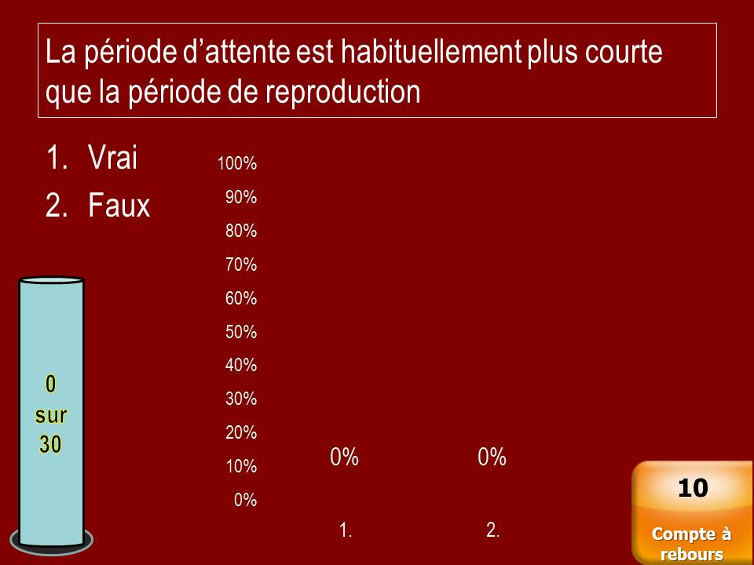
https://www.turningtechnologies.com/

Slide 49

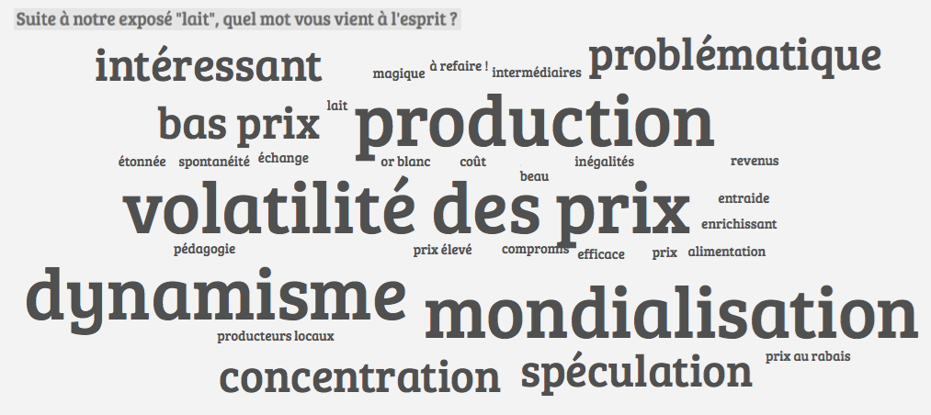
https://answergarden.ch/

Slide 50

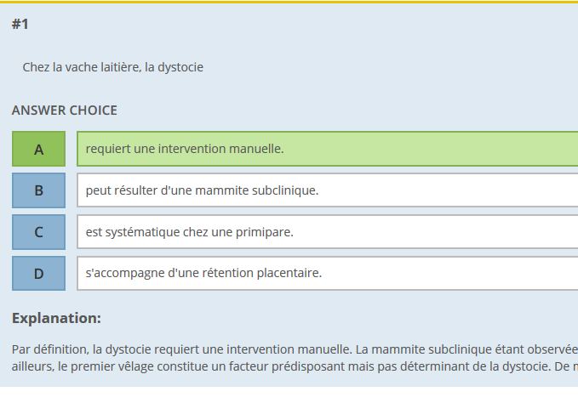
https://www.socrative.com/

Slide 51

https://www.plickers.com/

Slide 52
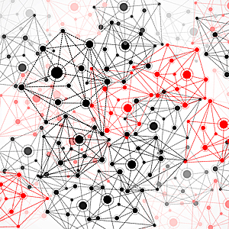
Le cerveau : un réseau
Plus les liens sont nombreux,
et plus le concept sera intégré
Liens
Connaissances
Savoirs
Concepts
- déclaratives (concepts cad le QUOI)
- procédurales (actions cad le COMMENT)
- stratégiques (POURQUOI, QUAND lors de la prise d'une décision)
- factuelles (faits, données)
- métacognitives

Slide 53
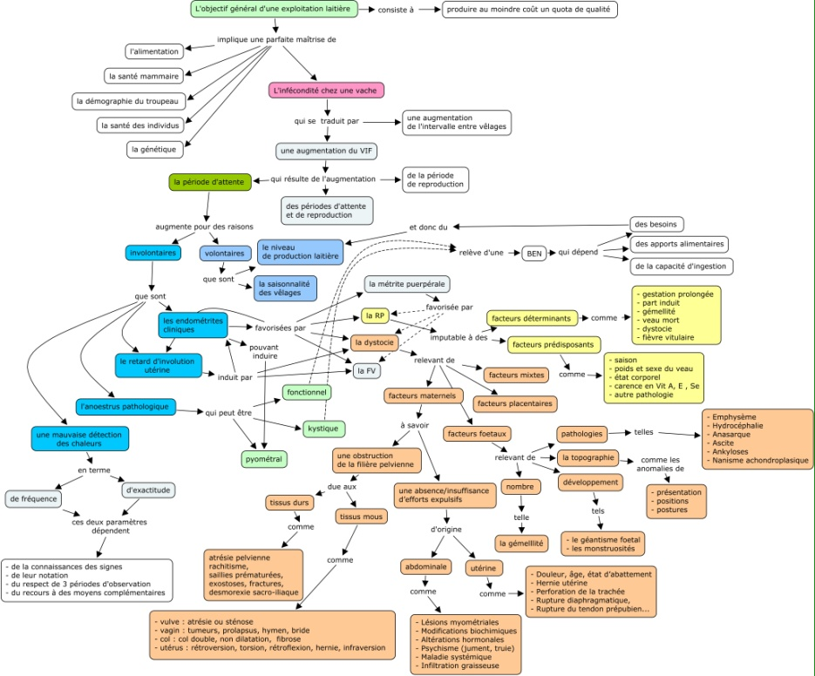
Vive les cartes conceptuelles
https://cmap.ihmc.us/
https://alfresco.uclouvain.be/alfresco/service/guest/streamDownload/workspace/SpacesStore/6f676686-2cbe-4c3c-b8df-da2db0764b7c/23MemoCartesConceptuelles.pdf?guest=true
https://format30.com/2013/12/16/quest-ce-quun-logiciel-de-mindmapping/

Slide 54
Les encadrants

Slide 55
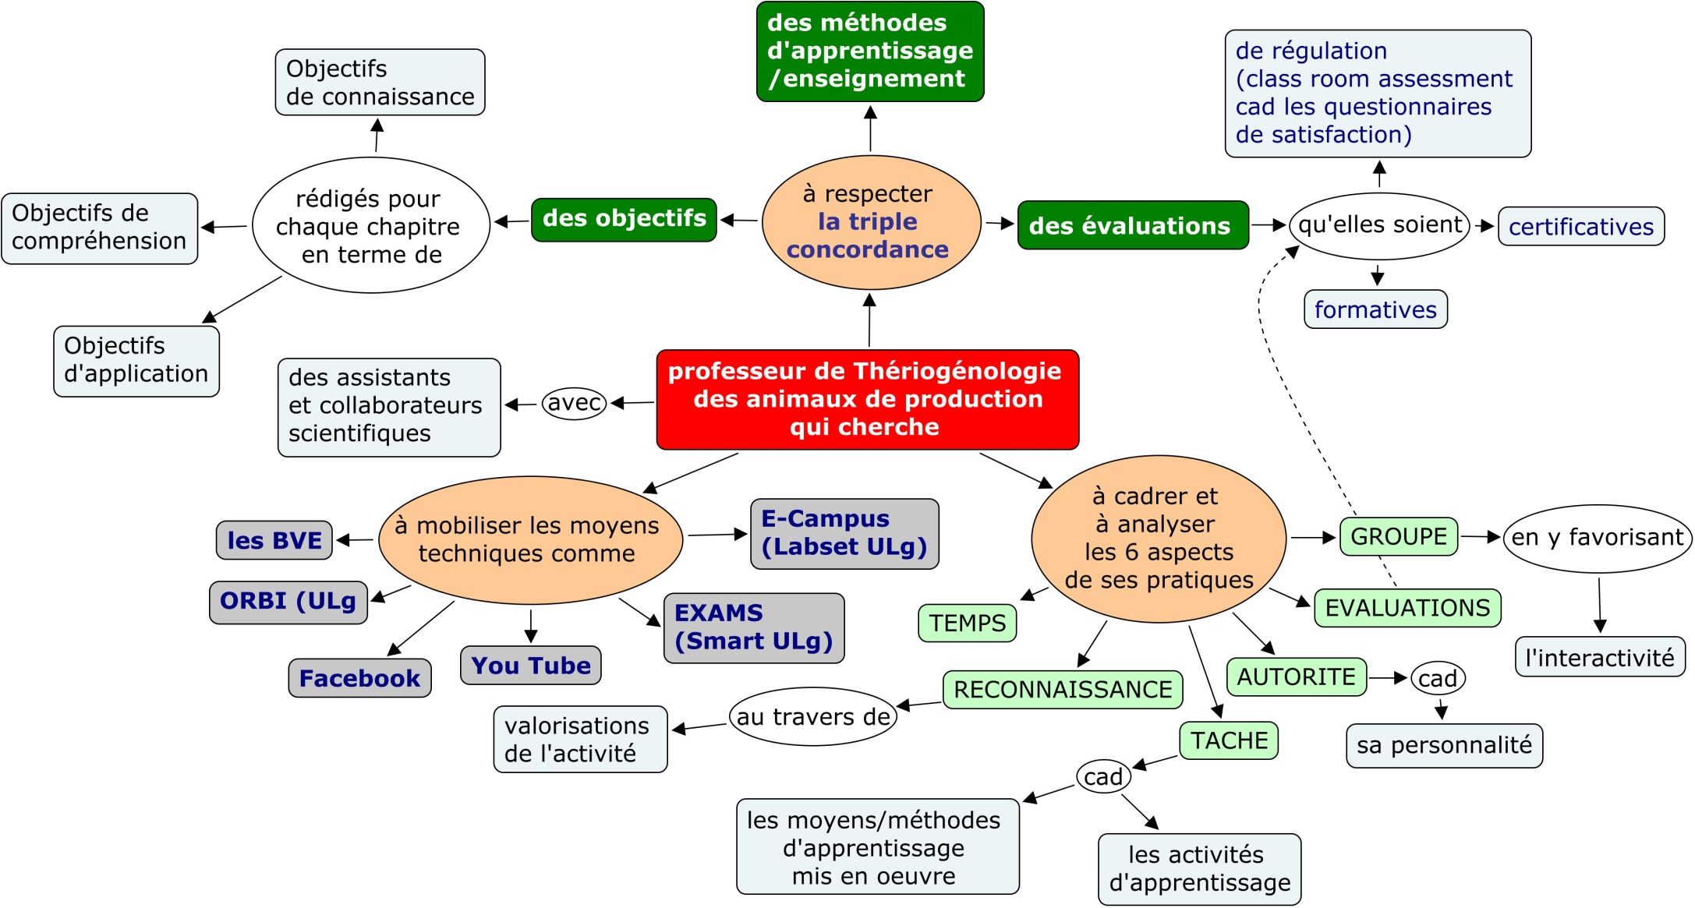
L’encadrant

Slide 56
En êtes-vous convaincu(e)s ?
Le temps du magistral est révolu (M. Lebrun)
Arrêtez de transmettre, tout est transmis (M. Serre)
I never teach my pupils. I only attempt to provide the conditions in which they can learn (A Einstein)
“C’est comme ça qu’on apprend le plus, en faisant quelque chose avec tant de plaisir qu’on ne voit pas le temps passer” Lettre de Einstein à son fils de 11 ans

Slide 57
Notre enjeu d’enseignant : l’innovation pédagogique
Mais comment ?
“C’est comme ça qu’on apprend le plus, en faisant quelque chose avec tant de plaisir qu’on ne voit pas le temps passer” Lettre de Einstein à son fils de 11 ans

Slide 58
Mais comment ? 6 propositions (Cfr Poumay 2014) http://hdl.handle.net/2268/167365
Repenser « l’alignement pédagogique » de son cours (Biggs, 2003), c’est-à-dire le lien direct entre ses objectifs, ses méthodes et son évaluation.
Rendre ses étudiants plus actifs, de façon à ancrer leurs apprentissages en profondeur (Biggs, 1987) (cfr les outils Socrative, Answergarden…)
Augmenter le sentiment de maîtrise ou de compétence des étudiants (Vive les tests formatifs par exemple)
Augmenter la valeur des activités aux yeux des étudiants (expliquer le pourquoi du cours via les engagements pédagogiques par exemple, contextualiser le cours)
Donner aux étudiants davantage de contrôle sur les tâches qu’on leur propose (constitution des groupes par exemple)
Introduire les TICE dans l’apprentissage

Slide 59
Deux innovations (Charles Hadji)
https://theconversation.com/amp/classes-inversees-et-mooc-revolution-copernicienne-dans-lenseignement-vraiment-86515
https://www.unige.ch/dife/enseigner-apprendre/soutien-enseignement/zoom-innovations/enseigner-en-classe-inversee/
X
Cours
magistraux
MOOC
- Externalisation du public
- Modernisation de l’EAD
- On reste chez soi
Classe inversée
Centration sur le travail en classe
Dédoublement du travail de l’enseignant
  à priori de préparation de contenus
  à postériori d’encadrement de travaux
Dédoublement du travail de l’apprenant
  À priori appropriation de contenus at home
  À postériori : consolidation en classe

Slide 60
La vrai innovation serait d’inverser la classe en classe
Supprimer la dichotomie
classe (amphi) /maison
temps « familial » / temps scolaire
augmenter les interactions en classe
favoriser la responsabilisation de l’étudiant
stimuler le rôle de coach de l’encadrant
favoriser la personnalisation de l’encadrement
tenir compte des conditions personnelles d’apprentissages de l’étudiant (travail, connections…)
rendre possible un épanouissement culturel et sportif

Slide 61
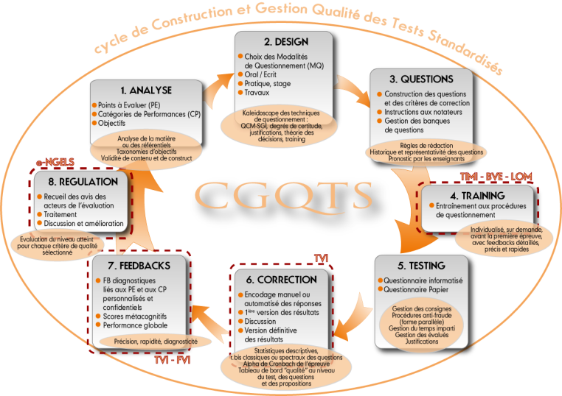
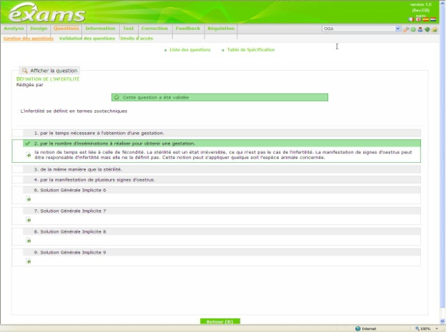
Caractéristiques de mon activité évaluative
"Si tu veux que ton enfant cesse de regarder la télévision, impose-lui après chaque épisode un examen sur ce qu'il a vu » (De Ketele et Roegiers 1993)
Mon évaluation des étudiants
Mon évaluation par les étudiants
un mal nécessaire à concevoir
Un outil de régulation
indispensable
dans un contexte de qualité
en privilégiant le formatif
en les impliquant
Vive le class room
assessment
Plus on sait de ce que les étudiants apprennent et comment ils apprennent et plus on pourra améliorer la qualité de leurs apprentissages.

Slide 62
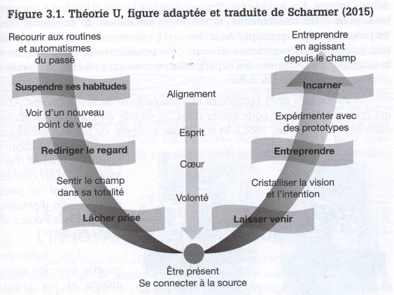
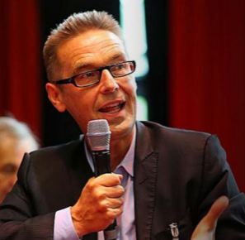
Processus de transformations sociales, organisationnelles et personnelles (O Scharmer du MIT) : le voyage en U
Mais attention
aux ennemis
Cynisme
Jugement
Action
Prise de
conscience
Peur
Rege Colet N Strasbourg In La pédagogie inversée DeBoeck 2016

Slide 63

Oser traverser le miroir pour voir les choses autrement
Rege Colet N Strasbourg In La pédagogie inversée DeBoeck 2016

Slide 64
L’Innovation pédagogique :
un changement culturel au travers d’une triple révolution ?
Révolution épistémique
Révolution pédagogique
Les savoirs sont externalisés (tout a été transmis)
Cette externalisation ne vide pas les cerveaux : elle les rend libres
Il faut décloisonner les savoirs
Il faut développer leur exploration par les étudiants
Learning >>> teaching
Renforcer les liens entre compétences disciplinaires et transversales
Changer les méthodes d’évaluation
Favoriser une approche connectiviste (mise en relation des savoirs)
Révolution professionnelle
Découvrir les vertus de l’interaction
Enseignant ≠ réceptacle de savoirs
Compagnonnage cognitif
Enseignant = cocréateur de savoirs
Rege Colet N Strasbourg In La pédagogie inversée DeBoeck 2016

Slide 65
Contexte institutionnel (facultaire) de mise en oeuvre
Ce ne sont pas les mesures administratives qui vont produire les apprentissages attendus
Les leaders doyen, recteur, ministre ?????) sont responsables de fournir un cadre qui rend possible l’expérimentation pédagogique par ceux qui le veulent
Innover c’est moins se poser la question du comment faire que du pourquoi le faire
Le plus grand défi qui nous guette est celui de nous engager collectivement pour mettre fin à la « solitude pédagogique »
L’innovation nous concerne mais aussi les étudiants
Rege Colet N Strasbourg In La pédagogie inversée DeBoeck 2016

Slide 66
Les métiers de l’enseignant chercheur : quelle professionnalisation ?
http://hdl.handle.net/2268/215554
Approche pluridimensionnelle de l’évaluation en enseignement supérieur
http://hdl.handle.net/2268/215555

Slide 67

Do you can do it ?

